Slide 1

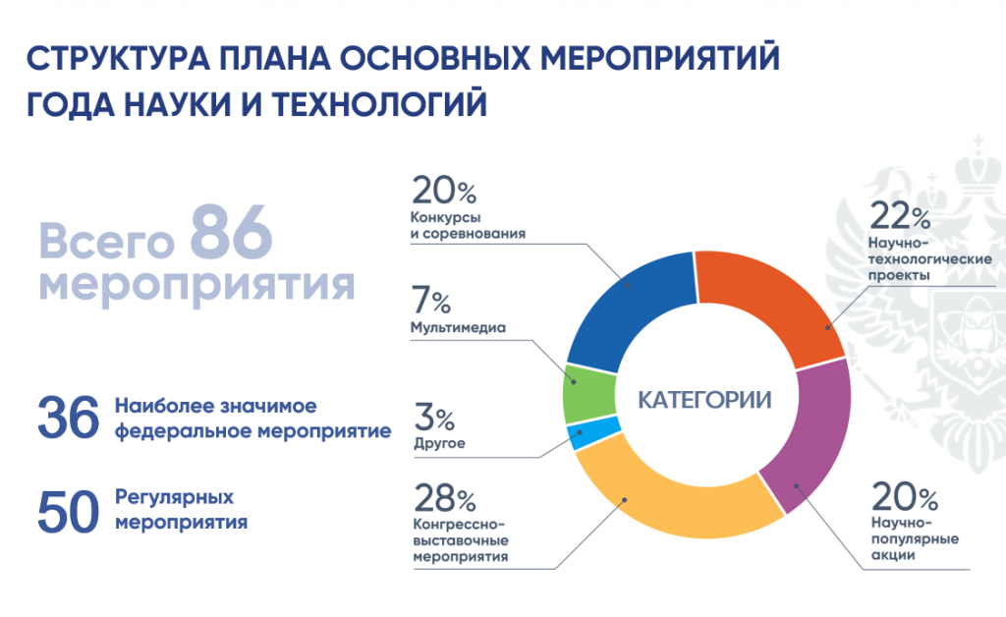
официальный сайт - годнауки.рф.

Slide 2

Перспективные исследовательские, производственные и образовательные инициативы УРБАС соответствуют таким приоритетным направлениям развития (ПНР) страны, как:
жилищное строительство и архитектура;
высокие технологии в строительстве и архитектуре (включая проектирование, строительство, техническую модернизацию и эксплуатацию особо опасных, технически сложных и уникальных объектов);
технологии мониторинга и прогнозирования состояния окружающей среды, предотвращения и ликвидации ее загрязнения;
технологии предупреждения и ликвидации чрезвычайных ситуаций природного и техногенного характера.

Slide 3
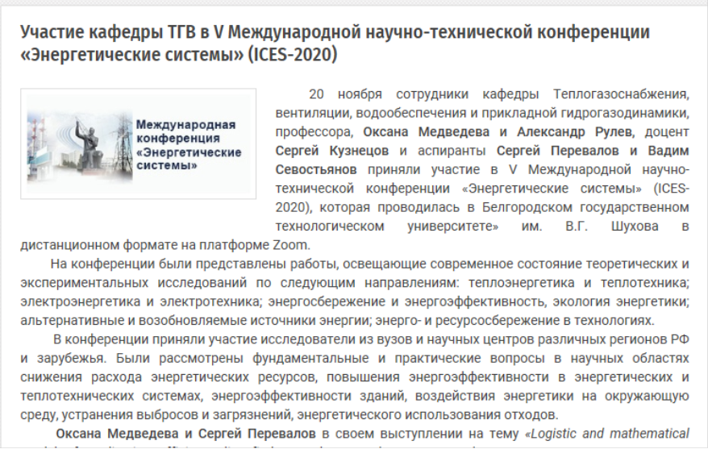

Slide 4

Институт урбанистики, архитектуры и строительства
1. Архитектура (АРХ)
2. Дизайн архитектурной среды (ДАС)
3. Строительные материалы, конструкции и технологии (СМКТ)
4. Транспортное строительство (ТСТ)
5. Теплогазоснабжение и нефтегазовое дело (ТНД)
6. Экология и техносферная безопасность (ЭТБ)
В институте работают более 140 научно-педагогических работников, в том числе:
30 докторов наук,
82 кандидата наук

Slide 5
Направления аспирантуры:
03.02.08 – Экология (по отраслям);
05.23.01 – Строительные конструкции, здания и сооружения;
05.23.03 – Теплоснабжение, вентиляция, кондиционирование воздуха, газоснабжение и освещение;
05.23.05 – Строительные материалы и изделия;
05.23.11 – Проектирование и строительство дорог, метрополитенов, аэродромов, мостов и транспортных тоннелей;
05.23.17 – Строительная механика;
05.23.20 – Теория, история архитектуры, реставрация и реконструкция историко-архитектурного наследия;
05.26.02 – Безопасность в чрезвычайных ситуациях;
25.00.36 – Геоэкология.

Slide 6
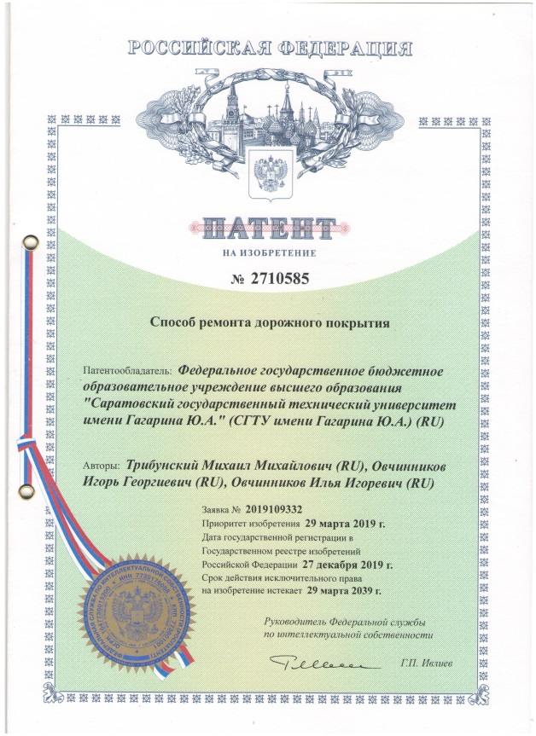
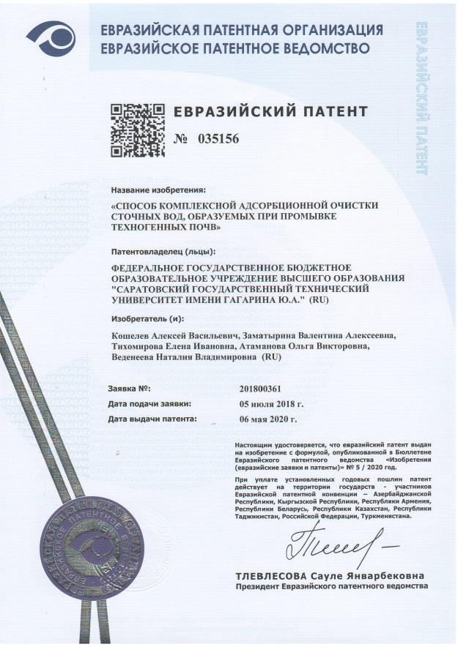
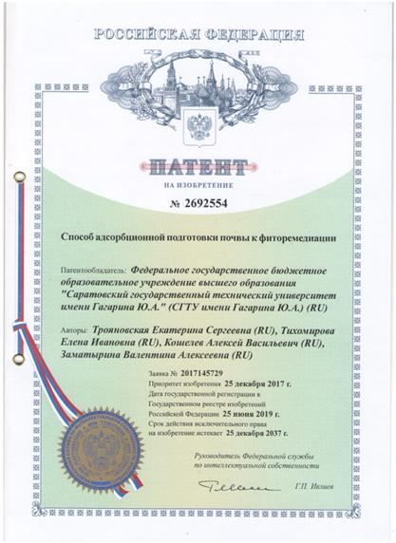

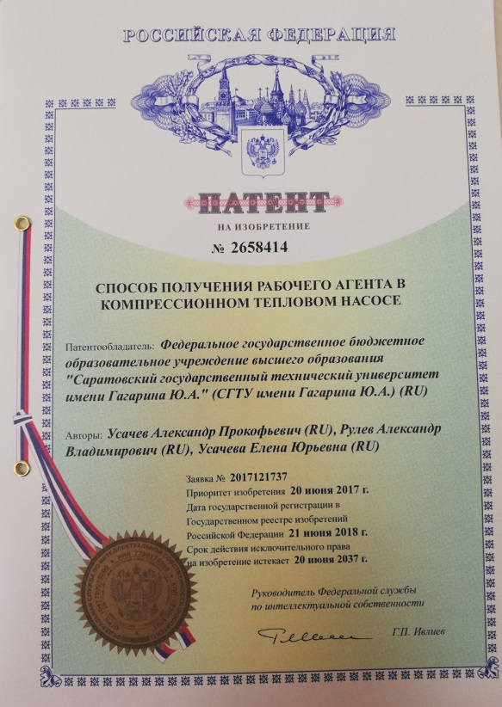

Slide 7

Научно-исследовательская работа среди студентов помогает решать следующие цели:
Углубить знания студентов в определенной теоретической области, максимально расширив их. Студент получает навыки научно-исследовательской деятельности, что способствует развитию практического умения вести работу, заниматься самообразованием.
2. Осуществлять самостоятельные научные изыскания, помогающие решать актуальные задачи, появляющиеся в практической жизни и формулируемые теоретической наукой.
3. Вырабатывать умение грамотно формулировать итоги собственных научных изысканий, в частности, рефераты, отчеты, доклады. Благодаря такой подготовке, студент учится аргументировать свою позицию, отстаивать достигнутые результаты, выводы, которые ему удалось сделать.
4. Прививать навыки использования технических средств для проведения научных опытов и получения их результатов.
5. Внедрять современные информационные технологии, что гарантирует информационно-программную поддержку изысканий и результатов, которые были получены.
6. Систематически формировать методологический анализ всевозможных объектов, принципов исследования, способов проведения работы.
7. Осуществлять индивидуальную работу, направленную на формирование у студентов системного мышления.
8. Проводить подготовку молодых кадров для последующей профессиональной деятельности.

Slide 8

Научно-исследовательская работа студентов организуется и проводится как в учебное, так и во внеучебное время.
Научно-исследовательская деятельность в учебное время:
выполнение рефератов, докладов;
участие в студенческих лабораториях;
создание курсовых работ и проектов;
участие в научных семинарах;
деятельность, которая осуществляется во время учебной и производственной практик;
выполнение выпускных квалификационных работ.
Научно-исследовательская деятельность во внеучебное время:
выполнение научно-исследовательской работы по индивидуальному заданию кафедры или научной лаборатории;
участие в работе студенческих научных кружков (СНК) и студенческих научных обществ (СНО);
участие в работе научных групп на профильных (выпускающих) кафедрах;
участие в работе научных центров и лабораторий университета;
участие в международных, всероссийских, межрегиональных, отраслевых и городских научно-практических мероприятиях;
публикация результатов НИРС в сборниках трудов конференций и научных журналов.

Slide 10
Формы стимулирования и поощрения научно-исследовательской работы студентов во внеучебное время:
командирование (за счет института и ВУЗа) наиболее одаренных и активных студентов для участия в различных российских и зарубежных студенческих научных форумах, конференциях, конкурсах, выставках;
назначение в установленном порядке дополнительных стипендий за научную деятельность после прохождения конкурсного отбора;
оказание организационной, методической и финансовой поддержки в публикации научных работ студентов;
выдвижение на конкурсной основе наиболее одаренных студентов на соискание грантов, государственных стипендий, стипендий Ученого совета и других стипендий, учреждаемых различными организациями и фондами.
представление лучших студенческих работ на конкурсы и выставки, предполагающие награждение победителей ценными призами, грамотами, дипломами, медалями и т.д.;
учет индивидуальных достижений студентов при поступлении в магистратуру, аспирантуру;
предоставление рекомендаций для обучения или стажировок за рубежом;
моральное поощрение студентов с объявлением благодарности, награждением грамотами, дипломами за высокие результаты в НИРС.

Slide 11


Будем рады видеть вас в числе исследователей по научным направлениям нашего института!

